Slide 1
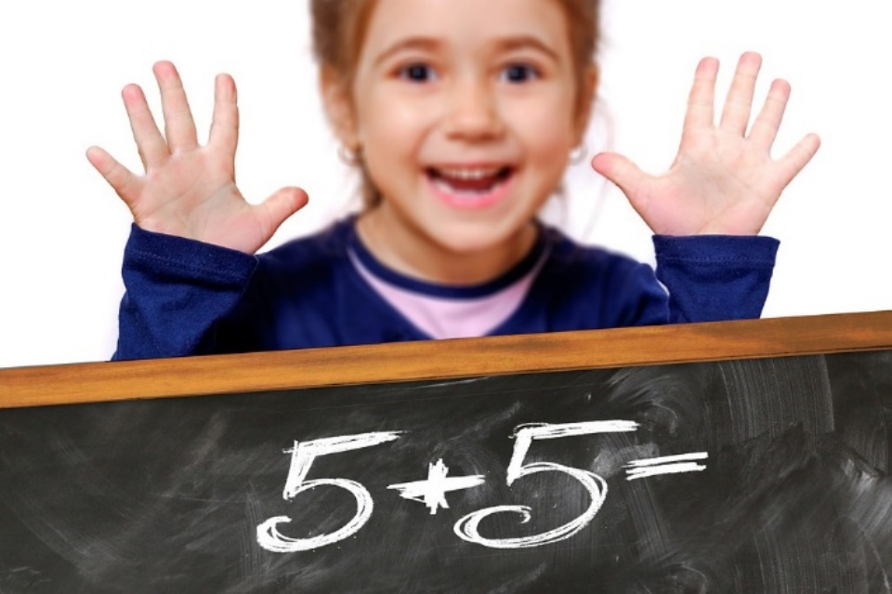
人教版小学数学一年级上册
第八单元 20以内的进位加法
8.2 8、7、6加几
MENTAL HEALTH COUNSELING PPT
讲解人：PPT818 时间：20XX

Slide 2
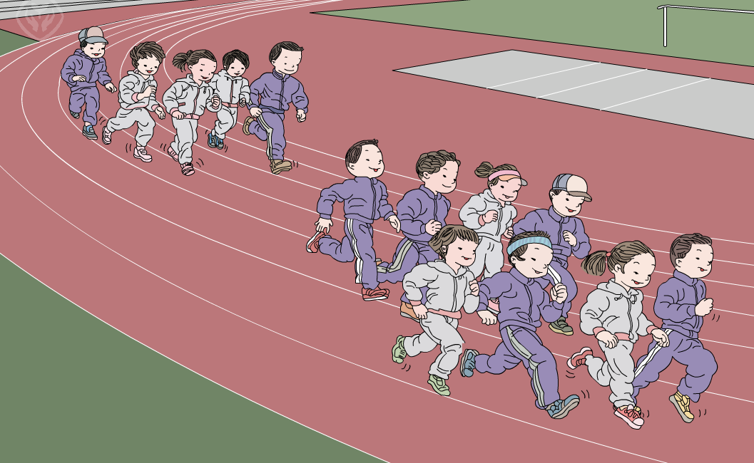
情景导入
跑步的一共有多少个学生？
？
8+5=

Slide 3
探究新知
方法一：点数法
方法二：凑十法
8 ＋ 5 ＝
13
2
3
10
13

Slide 4
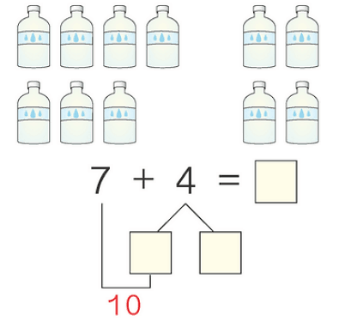
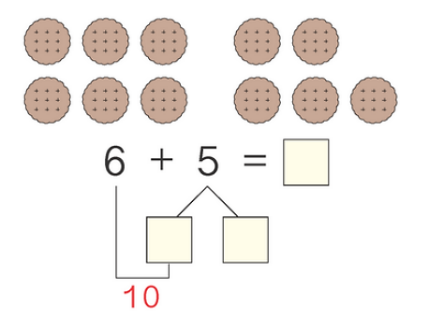
巩固练习
圈一圈，算一算
11
11
4
1
3
1

Slide 5
巩固练习
做一做
7+3+3=
7+6=
6+4+2=
6+6=
8+2+2=
8+4=
13
12
12
13
12
12

Slide 6
巩固练习
做一做
2 =
10
4 =
11
4 =
12
5 =
12
5 =
11
8 +
7 +
6 +
6 =
14
6 =
13
6 =
12
8 =
16
7 =
14

Slide 7
探究新知
该怎么计算呢？
凑十法:拆大数
凑十法:拆小数
17
8 ＋ 9 ＝
8 ＋ 9 ＝
17
2
7
7
1
10
10

Slide 8
探究新知
你发现了什么？
8 ＋ 9 ＝
17
17
9 ＋ 8 ＝
交换算式中加数的位置，和不变。

Slide 9
巩固练习
移动8，每次加上卡片上的数。
8
4 | 0 | 2 | 7 | 5 | 8 | 3 | 10 | 6 | 9 | 1
12
8
10
15
13
16
11
18
14
17
9

Slide 10
移动6，每次加上卡片上的数。
6
4 | 0 | 2 | 7 | 5 | 8 | 3 | 10 | 6 | 9 | 1
10
6
8
13
11
14
9
16
12
15
7

Slide 11
巩固练习
移动7，每次加上卡片上的数。
7
4 | 0 | 2 | 7 | 5 | 8 | 3 | 10 | 6 | 9 | 1
11
7
9
14
12
15
10
17
13
16
8

Slide 12
巩固练习
用你喜欢的方法计算。
15
15
6 ＋ 9 ＝
7 ＋ 8 ＝
4
5
5
2
10
10

Slide 13
巩固练习
做一做
6+7=
7+6=
8+6=
6+8=
9+7=
7+9=
13
14
16
13
14
16

Slide 14
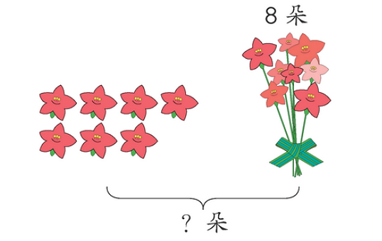
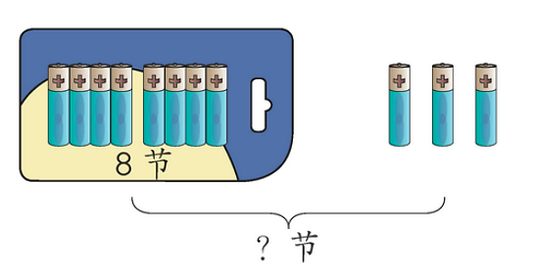
巩固练习
+
11
+
= (朵）
8
3
= (节）
7
8
15

Slide 15
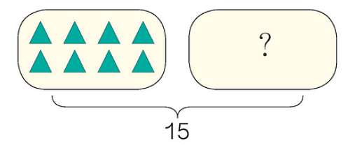
巩固练习
8+ =15
7
15–8=
7

Slide 16
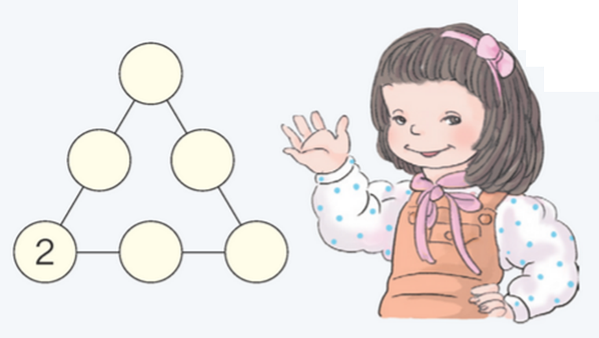
巩固练习
在⚪里分别填上3、4、5、6、7，使每条线上的三个数相加都得12。
3
7
5
6
4

Slide 17
课堂小结
计算时，可以用凑十法“拆小数，凑大数”或者“拆大数，凑小数”，也可以用“交换两个加数的位置，得数不变”的规律来计算。

Slide 18
人教版小学数学一年级上册
第八单元 20以内的进位加法
感谢你的聆听
MENTAL HEALTH COUNSELING PPT
讲解人：PPT818 时间：20XX

